Slide 1
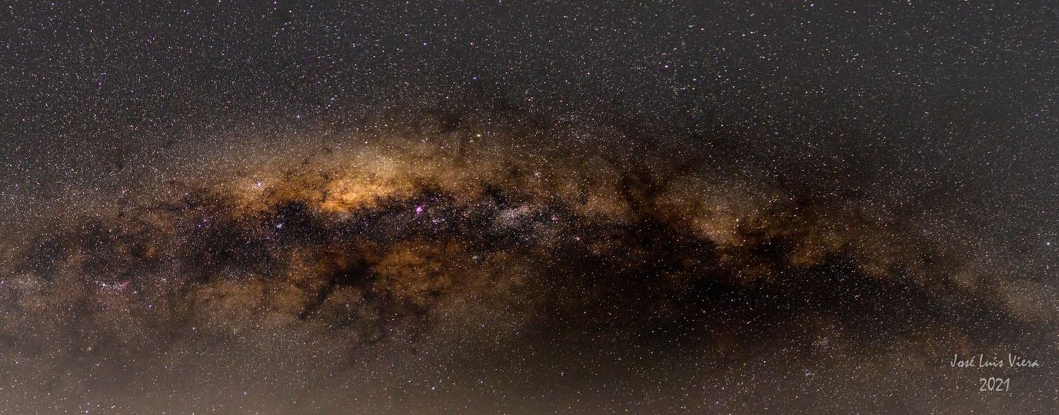
Interpretación del cielo como motor del desarrollo del turismo astronómico
CURE UDELAR
Mag. Fabiana Guadalupe

Slide 2
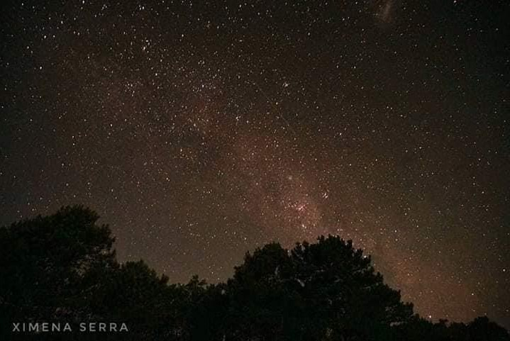
Curso virtual con salida de campo presencial
Para la aprobación del curso se requiere
^{p}asistencia obligatoria
Evaluaciòn
a las prácticas y a la

salida de campo, así como una asistencia
mínima del 75% a las
clases. Se requiere
también la entrega de un trabajo final,
que
podrá ser grupal, sobre la creación de un guión relato acerca de un circuito incorporando la interpretación de cielo en el área de referencia, y obtener un puntaje mínimo del 50%. Quienes aprueben el curso recibirán un Diploma o Certificado

Slide 3
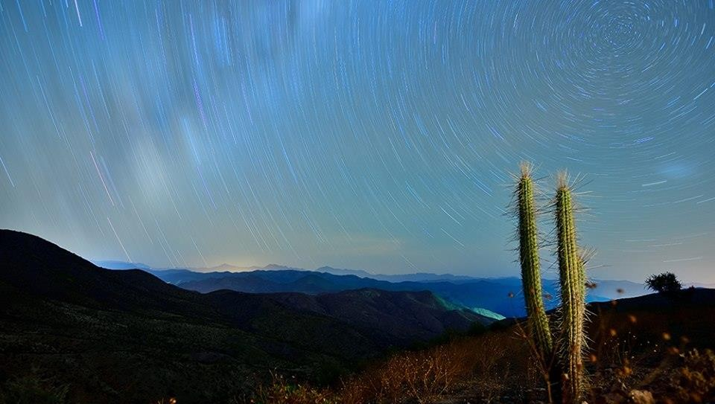

El turismo astronómico, astro turismo o
turismo estelar, es un tipo de turismo que
satisface los intereses de astrónomos y
turistas apasionados de astronomía. Son
Turismo Astronómico:
itinerarios donde hay incluso noches de
observación con o sin guía, visita a los
observatorios astronómicos, museos o
estructuras que contienen entretenimiento en
ese ámbito.

Slide 4
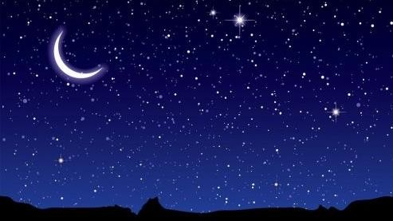
TIPOLOGÍAS DE EXPERIENCIAS DE ASTROTURISMO
Sesiones de interpretación astronómica. Estas sesiones se pueden
realizar con o sin equipos de observación (telescopios,
prismáticos,…) Uno o varios guías van descubriendo los elementos del firmamento, así como se puede pasear por los cráteres de la Luna, descubrir los anillos de Saturno, las tormentas de Júpiter o adentrarnos en los secretos y maravillas del cielo profundo.

Slide 5
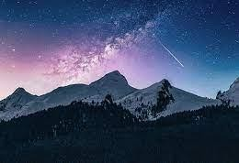
Visita instalaciones de investigación. En muchas ocasiones, hemos imaginado como son los lugares donde se descubren los planetas, satélites o galaxias lejanas. Así, algunos de los equipamientos científicos abren sus puertas para que el público general pueda conocer el interior de estos centros, algunos ejemplos, serían los Observatorios profesionales, los centros de investigación, etc.

Slide 6
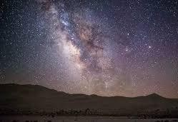
Visita instalaciones de investigación. En muchas ocasiones, hemos imaginado como son los lugares donde se descubren los planetas, satélites o galaxias lejanas. Así, algunos de los equipamientos científicos abren sus puertas para que el público general pueda conocer el interior de estos centros, algunos ejemplos, serían los Observatorios profesionales, los centros de investigación, etc.

Slide 7
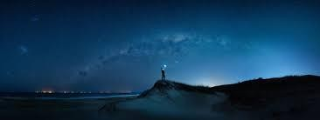
Planetarios. Existen diferentes niveles de complejidad en las insta
aciones de un planetario y de sus propios contenidos. En términos generales suelen poseer una pantalla de proyección en forma de cúpula y un proyector planetario móvil, capaz de proyectar las posiciones de las estrellas y los planetas. Algunas de estas instalaciones, poseen museos, exposiciones y otros elementos que nos ayudan a comprender el Universo, tanto de día como por la noche.

Slide 8
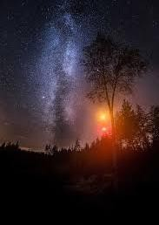
Características para ofrecer turismo astronómico en destinos
una estratégica ubicación geográfica donde haya cielos nocturnos despejados
baja contaminación lumínica estructura turística necesaria
guías especializados de tal conocimiento científico por supuesto los servicios básicos para la estancia del
turista. Además de aprovechar todos los fenómenos que
se puedan observar en el lugar de acuerdo al calendario astronómico y realizar eventos para tal fin.
Realizar este tipo de turismo trae beneficios ambientales, tales como acudir a lugares con casi nula contaminación y beneficios económicos que se van destinados tanto para la comunidad local como para el negocio turístico.

Slide 9
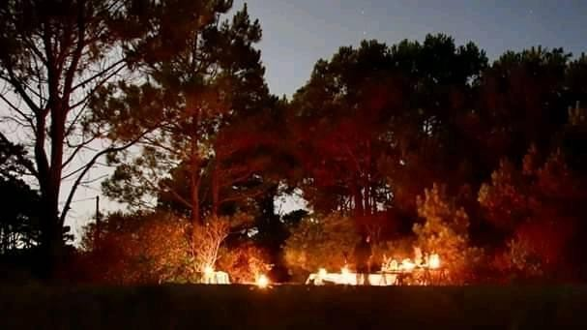
Cómo: Condiciones para el turismo astronómico
Son escasos los lugares del planeta que posean la combinación de circunstancias ambientales y naturales: espacios bien conservados, con muy poca alteración de la calidad natural del cielo, realmente oscuros, con una gran porcentaje de noches con cielos despejados, y con una nitidez y transparencia máximas.
El turismo astronómico y de aficionados requiere además comodidades de alojamiento y restauración.

Slide 10
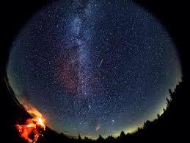
BENEFICIOS DEL ASTROTURISMO
En muchas ocasiones se relaciona sobre-iluminación con el “desarrollo económico”, y en zonas urbanas e industriales hemos procedido a iluminar incluso aquellos que no es necesario. Por ello, las mejores zonas para desarrollar el Astroturismo, son aquellas que se encuentran alejadas de estos 'grandes puntos luminosos’, por lo que esta actividad turística atrae a visitantes a zonas más deprimidas y que hasta el momento no han desarrollado otro tipo de turismo. Por tanto, el Turismo Astronómico puede reactivar la economía de estas zonas rurales, que hasta el momento nogozaban de otros rangos diferenciados

Slide 11
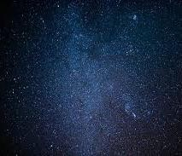
™La gran mayoría de las actividades del Astroturismo se desarrollan después de la puesta de Sol, requiriendo otros servicios complementarios de las comarcas donde se desarrollen, como pueden ser el alojamiento y las comidas para las personas que realizan estas actividades, por lo que el beneficio económico se extiende fuera de lo que es la propia actividad.

Slide 12
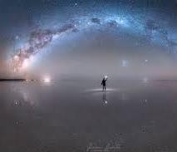
En las actividades de Astroturismo no existe la estacionalidad, debido a que el cielo nos ofrece cada estación una visión muy diferente del Universo. Es cierto que en verano, las condiciones meteorología son más idóneas para la observación, además la visión de la Vía Láctea es una de las que más clientes pueden aportar.
Pero las noches de invierno hacen las delicias de aquellos que quieren observar el mayor brillo de sus estrellas y contemplar elementos como Orión y las Pléyades, que no se olvidarán fácilmente. La primavera y el otoño también poseen sus ’tesoros’ en forma de galaxias que nos hacen ‘viajar’ a millones de años luz de nuestro planeta.

Slide 13
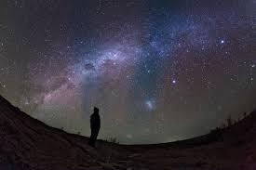
El Astroturismo nos enseña a relativizar, poder sentirse parte del Universo, y en un planeta cuyas características especiales pueden albergar la vida, hace tomar concienciade los problemas ambientales y de la necesidad de cuidar nuestro hogar, la Tierra.
El potenciar las actividades de Astroturismo en una determinada zona, puede ser un arma de doble filo, debido a que para que estas actividades sean una experiencia satisfactoria nos basamos en un recurso muy frágil, la calidad del cielo. ™También deberá estudiars
También deberá estudiarse bien el equilibrio entre el incremento de turistas en este tipo de actividades y la calidad por cliente que puede ofrecerse, en el momento en el que se sobrepase esta relación puede suponer el fracaso del proyecto turístico de la zona.

Slide 14
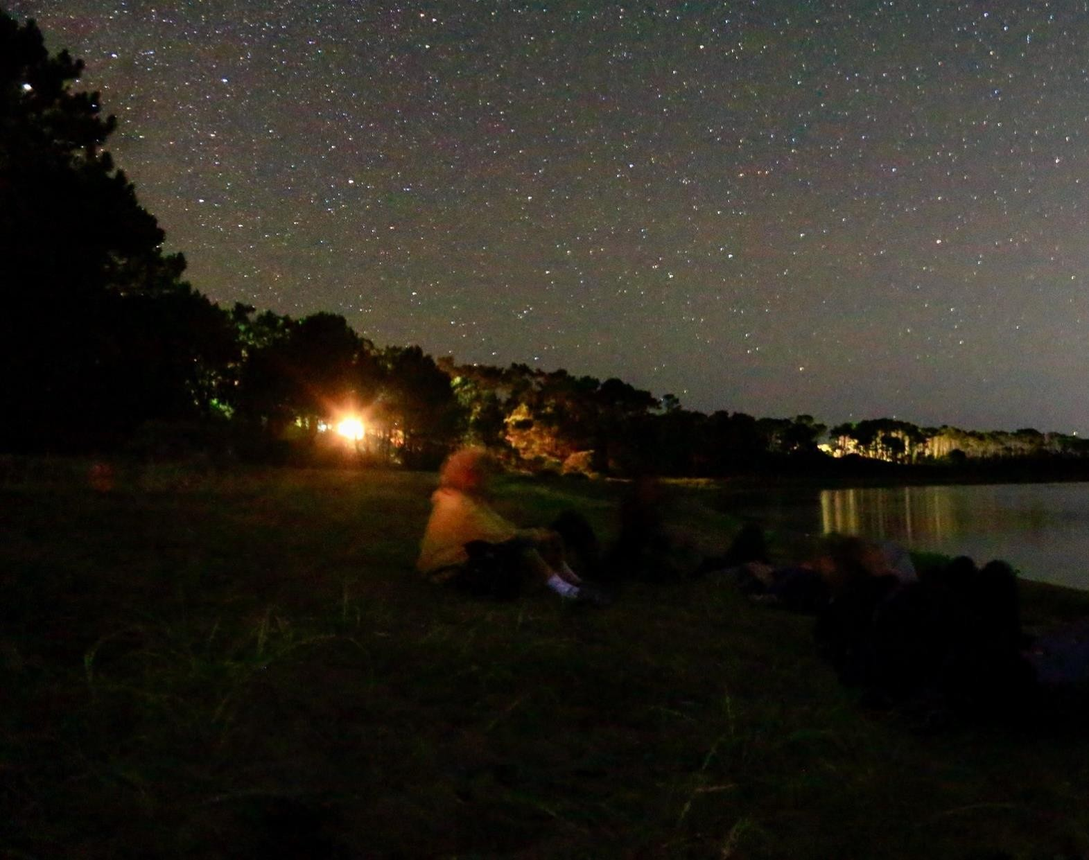
Perfil del astro turista
Conocimiento del
tema
Exigente con los
servicios
Alto nivel de gasto
Derrame en región o localidad porque luego hacen otras actividades
Amantes de la astro fotografía

Slide 15
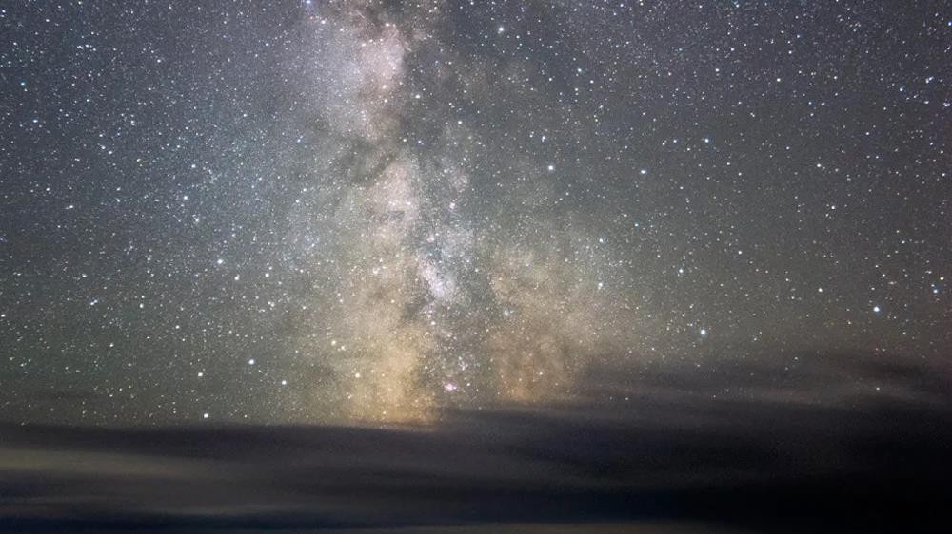
Península de Iveragh, Irlanda
La Asociación Internacional de los Cielos Oscuros (la IDA, por sus siglas en inglés), declaró la esta zona como la reserva astronómica, la Kerry Dark-Sky Reserve. La zona está recorrida por el famoso Anillo de Kerry (una mítica ruta turística), a lo que se suma su importancia astronómica.
Fotografía: Dark Sky Association

Slide 16
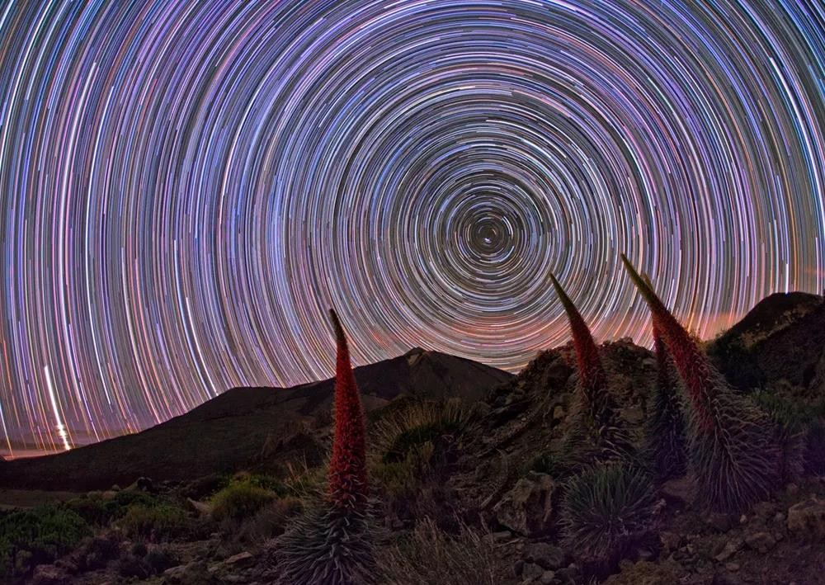
Islas Canarias, España
El Observatorio del Roque de los Muchachos se encuentra en el Parque Nacional de la Caldera de Taburiente (La Palma), cuenta con una de las baterías de telescopios más completa del mundo y ofrece visitas guiadas durante todo el año. Por su parte, en Tenerife está instalado el telescopio
solar GREGOR, el más grande de Europa con una apertura de 1,5 m.
Exactamente está situado en el Observatorio del Parque
Nacional del Teide.
Fotografía: Daniel López

Slide 17
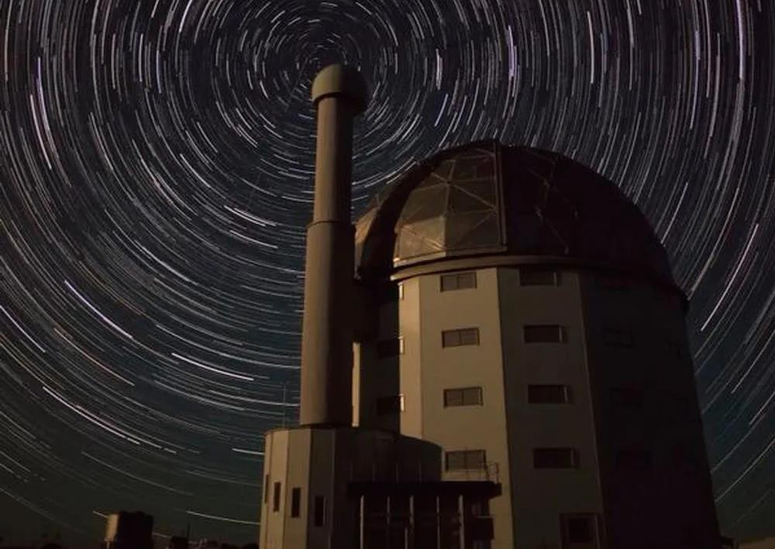
Gran Karoo, Sudáfrica
En el pequeño pueblo de Sutherland, en la meseta del Gran Karoo, han instalado
el Southern African
Large Telescope, un telescopio óptico con un espejo de 11 metros. El aparato permite a los científicos el estudio del espacio profundo, visualizar galaxias dista ntes y analizar quásares situados a millones de años luz de distancia.
Fotografía: Bruno
Letarte

Slide 18
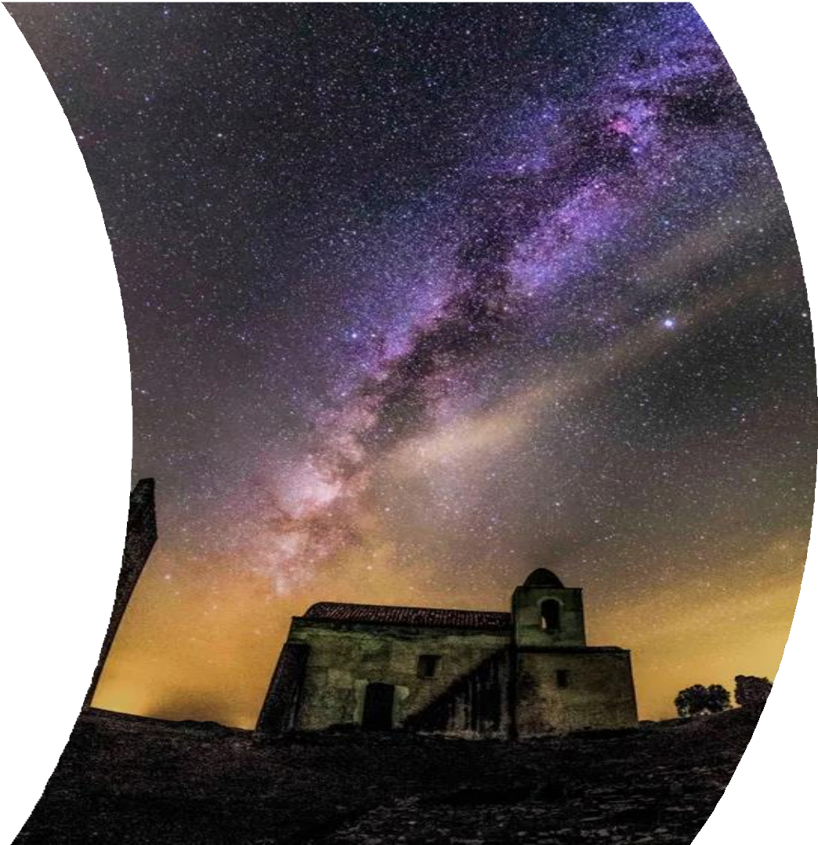
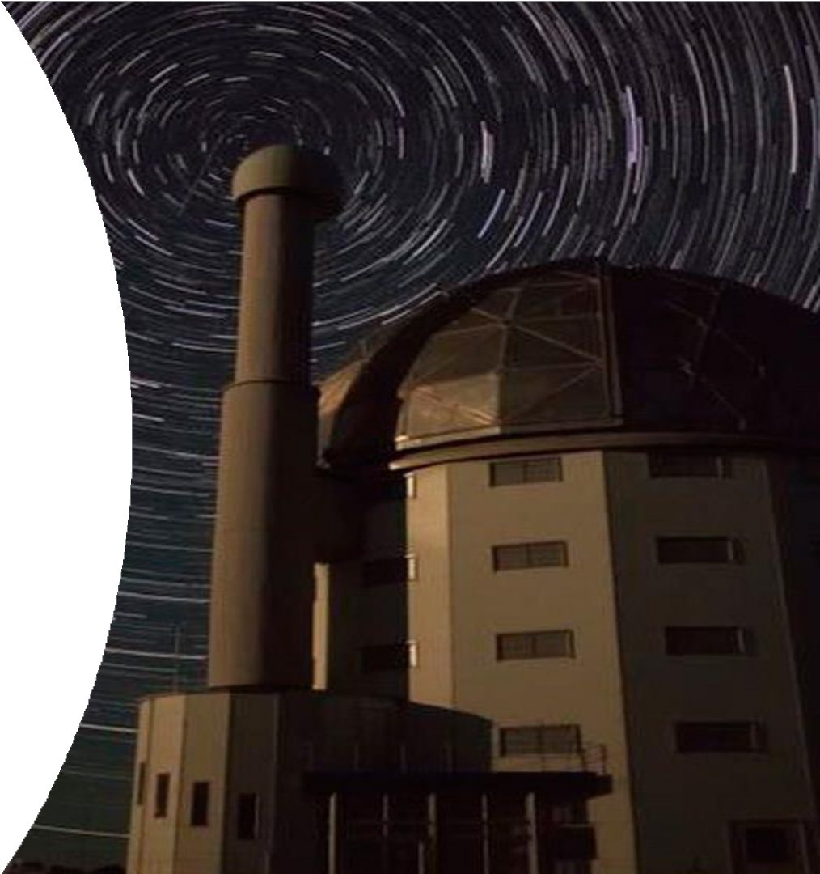
Gran Lago Alqueva, Portugal
Situado en el Alentejo es un lugar perfecto para observar
estrellas, nebulosas, la Luna... durante gran parte del año gracias a sus buenas condiciones meteorológicas. De hecho es una Reserva de
Cielo Oscuro y allí se celebra la Star Party Alqueva, donde todos los eventos van enfocado a la observación
astronómica.
Fotografía: Dark Sky

Slide 19
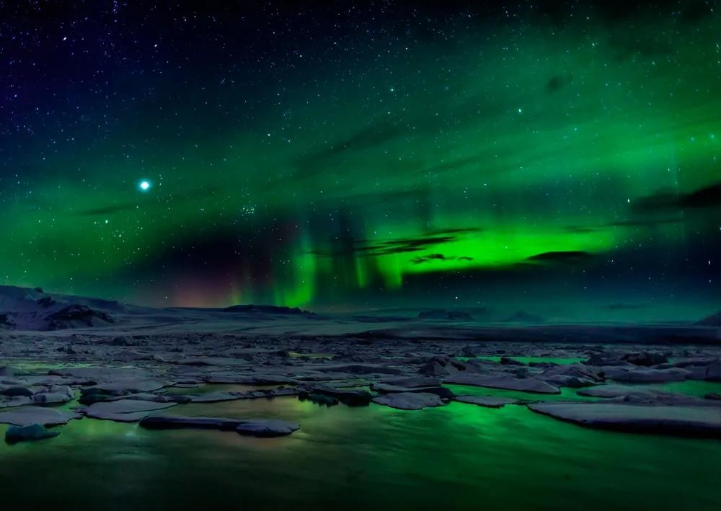
Islandia, paraíso de auroras boreales
Sin duda son las auroras boreales las estrellas del turismo del país. Todo el mundo busca ver el show de colores que se forman en los cielos de Islandia, de ahí que se organicen cientos de salidas turísticas al mes para observarlas.
Fotografía: Íslandsstofa

Slide 20
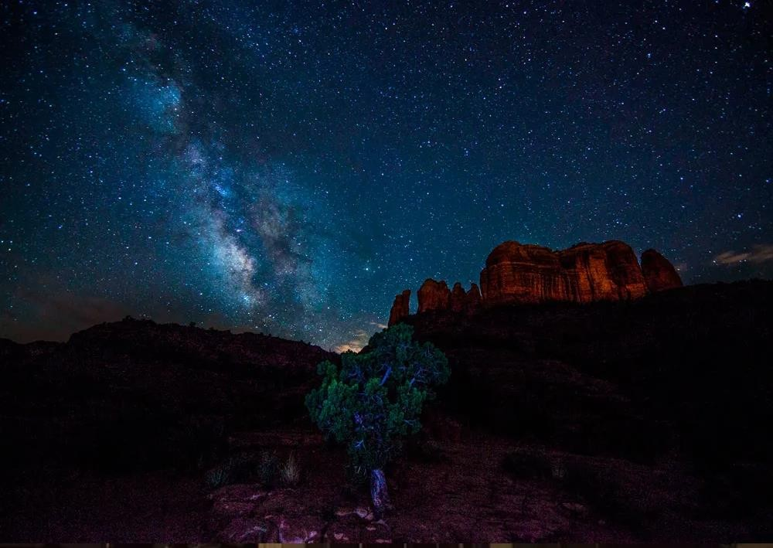
Arizona, Estados Unidos
Gracias al cine todos conocemos esta preciosa región de Estados Unidos. Sin embargo pocos conocen las posibilidades astronómicas de este enclave. Lo espectacular de esta zona desértica unida a la oscuridad de sus cielos por la ausencia de contaminación lumínica la convierte en un lugar estupendo para la observación estelar.
Fotografía: sedonaverdevalley

Slide 21
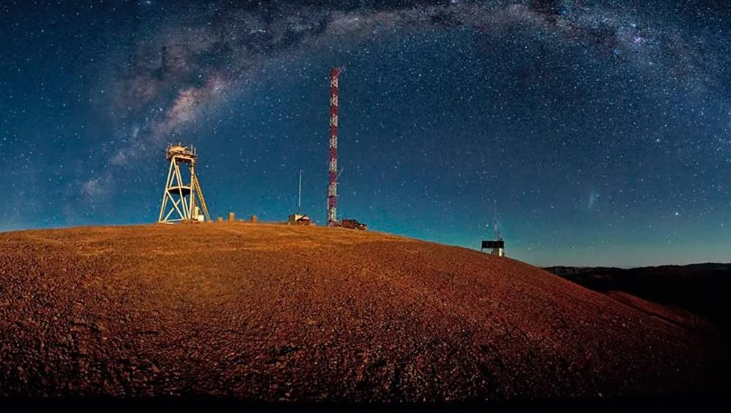
Desierto de Atacama, Chile
Es, sin duda alguna, uno de los mejores lugares del planeta donde observar el universo. Allí se encuentra el Observatorio de Paranal,
perteneciente al European Southern Observatory,
ESO, y donde se desarrolla el proyecto astronómico ALMA (Atacama Large Millimeter/submillimeter Array) que estudia algunos de los objetos más fríos del universo. ALMA está compuesto por 66 antenas de alta precisión, repartidas a distancias que pueden alcanzar los 16 kilómetros.
Fotografía: ESO

Slide 22
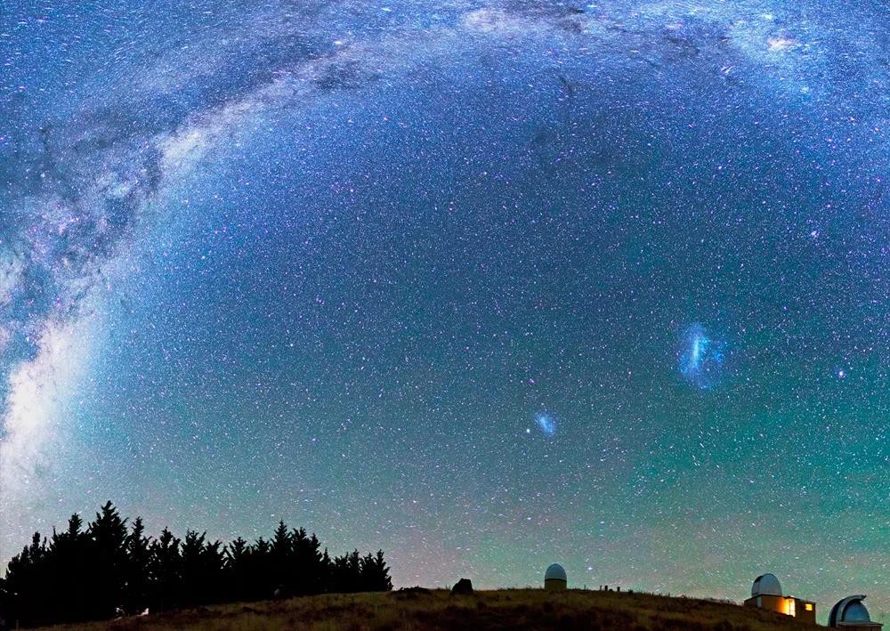
Parque Nacional Aoraki/Mount Cook, Nueva Zelanda
El monte Cook es la montaña más alta de Nueva Zelanda, y la región donde se encuentra el parque de Aoraki Mackenzie es una de Reserva Internacional de Cielos Oscuros ((IDSR por sus siglas en inglés). Desde ese lugar se pueden observar desde la Aurora Australis hasta la Estrella del Sur o las Nubes de Magallanes. De hecho, en octubre la reserva acoge el Starlight Festival, cuyo objetivo principal es la divulgación astronómica. Fotografía: Maki Yanagimachi, Earth&Sky Ltd.

Slide 23
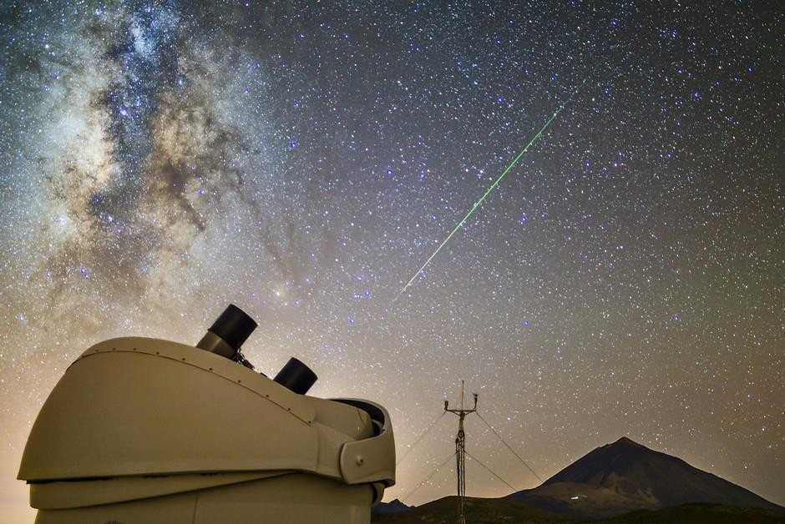

Slide 24
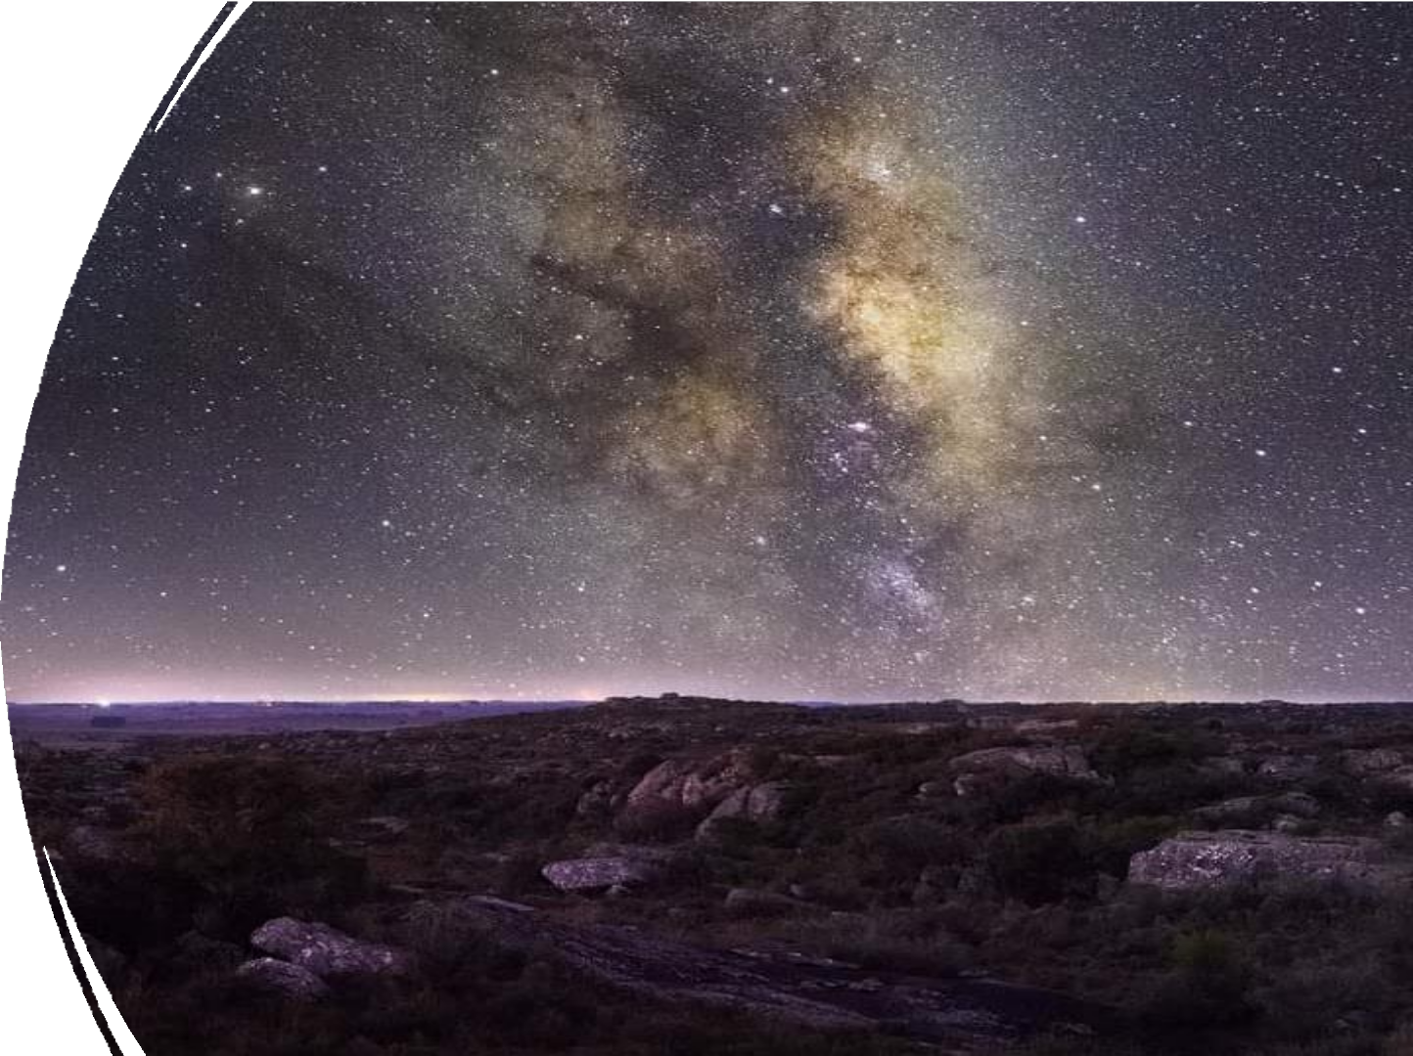
Sierra de Mahoma San José
Lugares en Uruguay

Slide 25
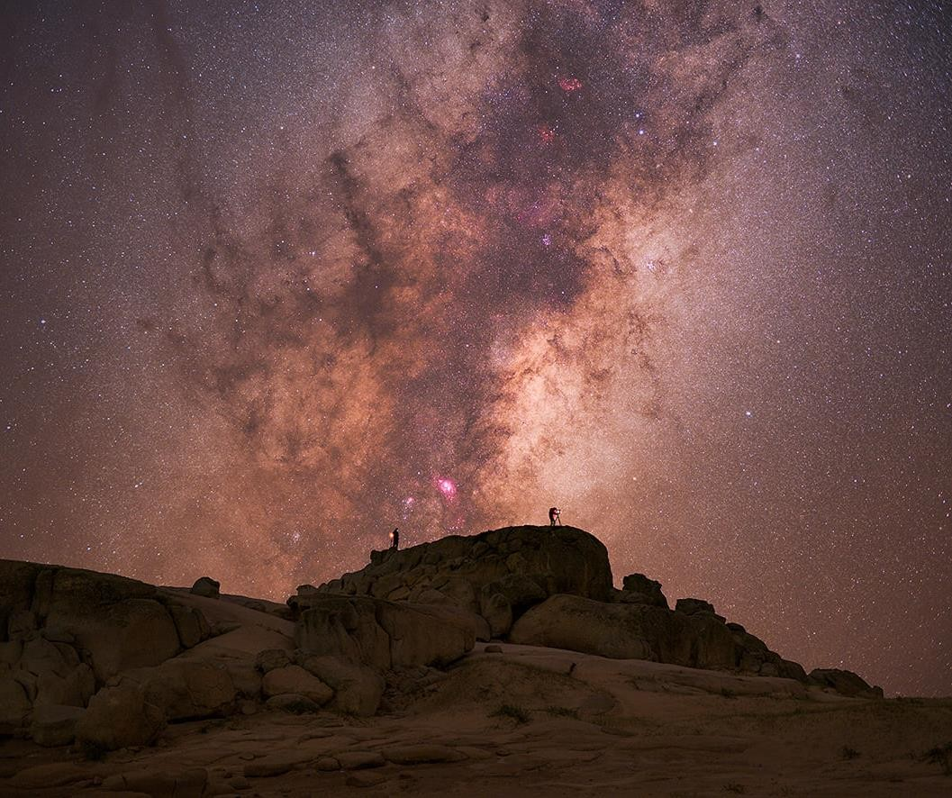
Cerro de la Buena Vista VALIZAS

Slide 26
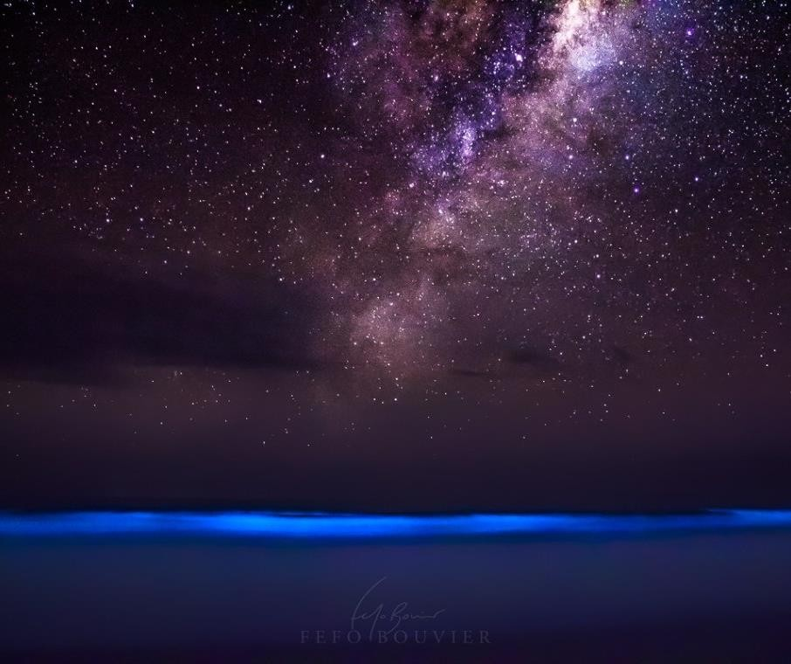
Cabo Polonio

Slide 27
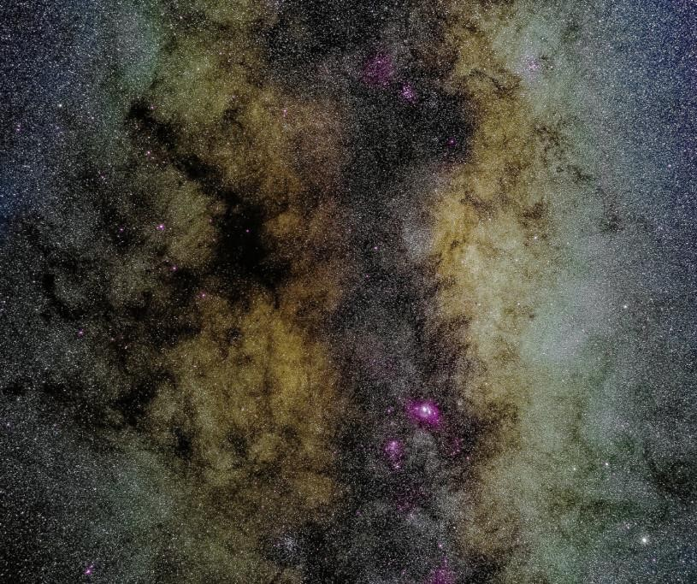
Sierras de Rocha

Slide 28
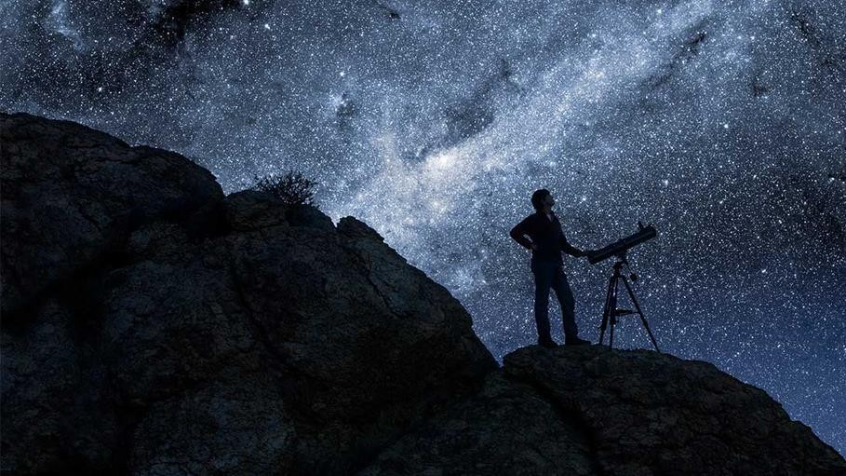
Por qué
complementa
Al ser sostenible promueve prácticas turísticas sostenibles
Es complementario al turismo de naturaleza, sus practicantes desean conocer las costumbres locales y lugares naturales con alta biodiversidad y escasa intervención.
Los sitios que ofrecen astroturismo, deben estar preparados, teniendo buenos servicios de alojamiento y gastronomía

Slide 29
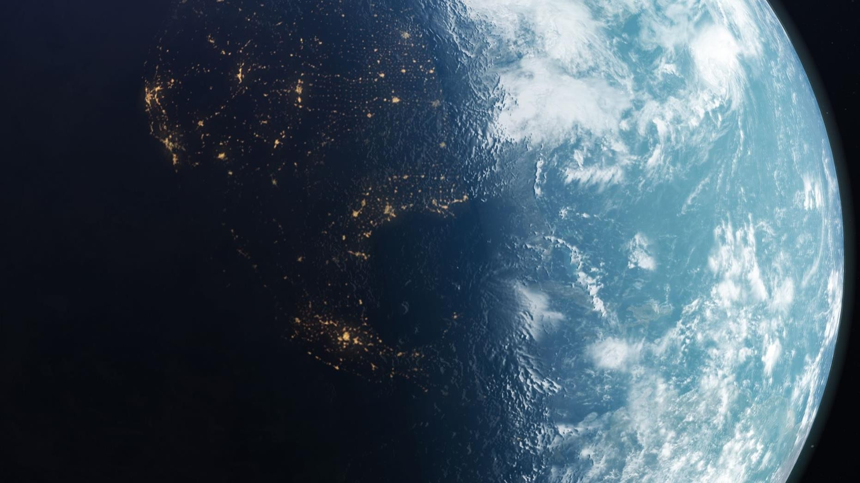
La aventura
de mirar al cielo
ttps://www.youtube.com/watch?v=l8 J_TN2Zi7I

Slide 30
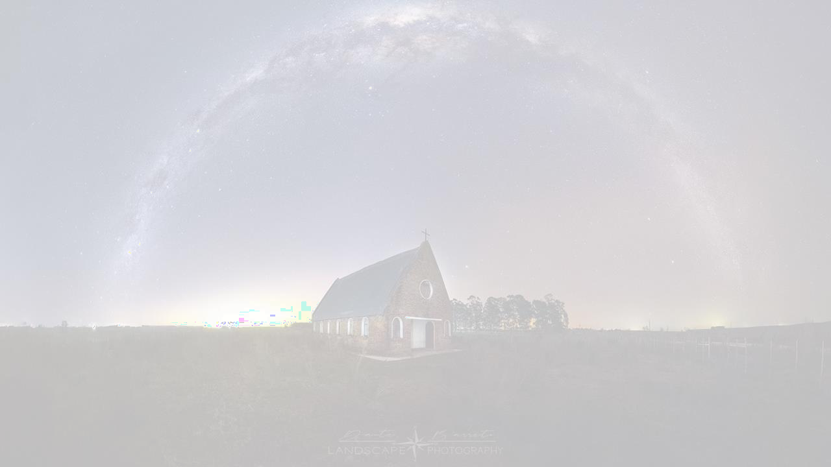
Hacia donde vamos?
Desafíos y oportunidades
El Uruguay tiene un enorme potencial para desarrollar el Turismo Astronómico y de hecho, ya se viene realizando por diversos emprendimientos, que ofrecen avistamiento del cielo como complemento de sus actividades y de otros servicios.
Se ha creado un grupo de trabajo desde el Ministerio de Turismo donde se intenta promover la oferta y apunta a una capacitación y planificación de la misma.
Vamos hacia un país con oferta en turismo astronómico
Vamos hacia desarrollar atractivos posibles de certificación Starlight
Vamos a posicionar a Uruguay como destino de turismo astronómico en América del Sur
Turismo Astronómico en Uruguay

